Slide 1
Evaluación Final Transversal Sistema Inteligente de Gestión de Inventario para Pymes
Ruby Estrella Martínez Salas
RUT: 19.500.090-5
TPY1101 — Taller Aplicado de Programación

Slide 2
Agenda
1
Resumen Ejecutivo
2
Dirección de Proyecto
3
Diseño y Desarrollo
4
Infraestructura y Arquitectura Aplicativa
5
Calidad y Pruebas
6
Cierre y Análisis
ESCUELA DE INFORMÁTICA Y TELECOMUNICACIONES
Duoc UC

Slide 3
1. Resumen Ejecutivo
Visión: plataforma web Cloud que optimiza la gestión de inventario en pymes mediante dashboard en tiempo real, predicción de stock y alertas automáticas.
Objetivos
Alcance tecnológico
Metodología
Valor agregado
CRUD con API REST + JWT
Dashboard con KPIs y gráficos
Predicción por media móvil
Alertas automáticas en 3 niveles
Backend: Spring Boot 4.0.6
Frontend: React 18 + Vite
BD: PostgreSQL 16
Deploy: Railway + Neon + Vercel
Scrum adaptado
Sprints de 2 semanas
Patrón MVC en capas
Ciclo iterativo-incremental
Gratuito y open source
Accesible desde cualquier navegador
Predicción única en el segmento
Reemplaza Excel con datos en vivo
ESCUELA DE INFORMÁTICA Y TELECOMUNICACIONES
Duoc UC

Slide 4
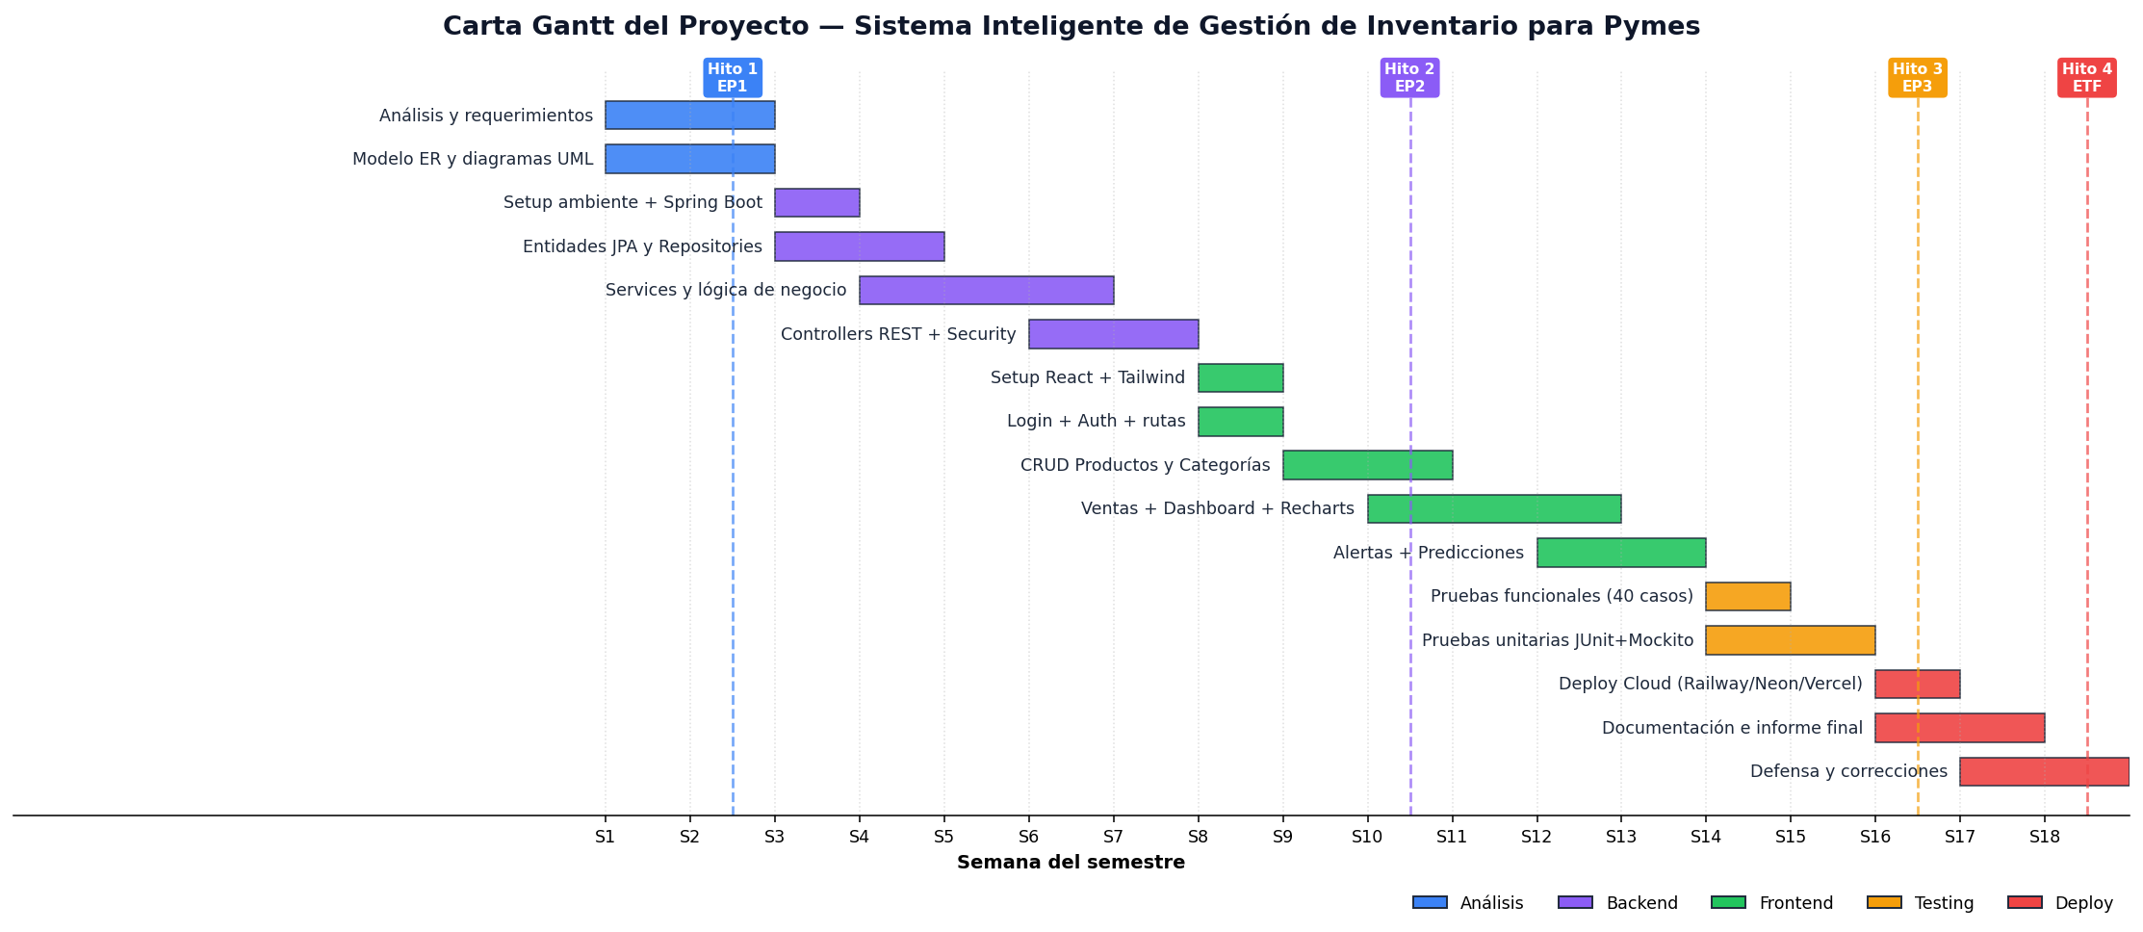
2. Dirección de Proyecto — Plan y Hitos
Hitos principales
S2
EP1
Análisis y diseño inicial
S10
EP2
Diseño UML + desarrollo
S16
EP3
Pruebas y correcciones
S18
ETF
Entrega y defensa final
Metodología: Scrum adaptado · sprints de 2 semanas · patrón MVC · 5 fases: Análisis → Backend → Frontend → Testing → Deploy
ESCUELA DE INFORMÁTICA Y TELECOMUNICACIONES
Duoc UC

Slide 5
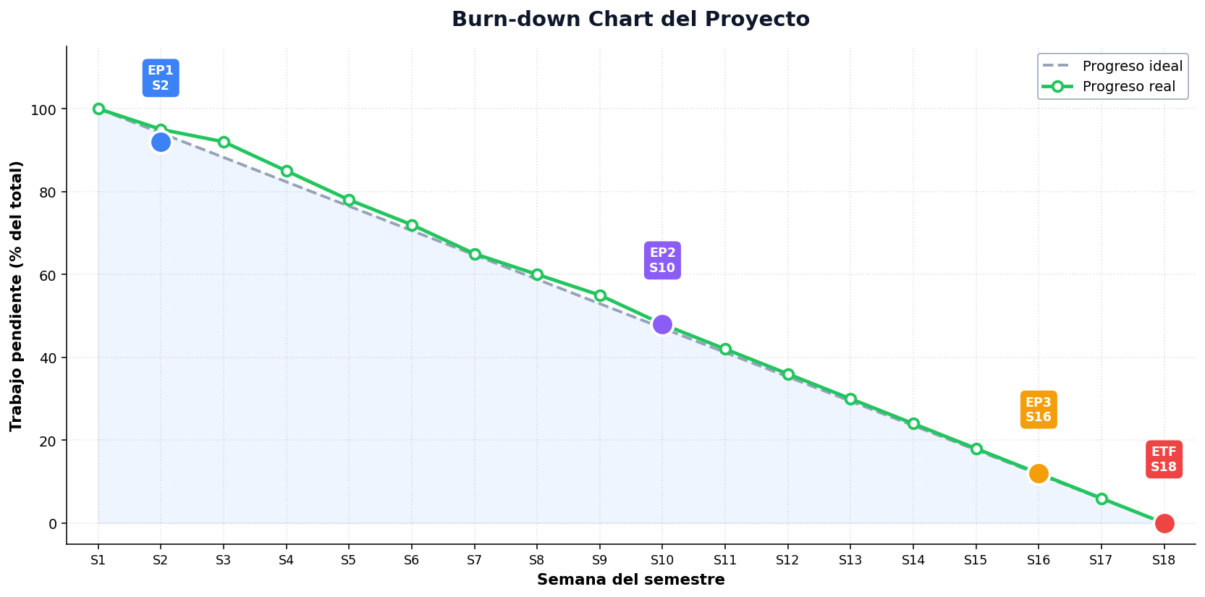
2. Dirección de Proyecto — Rendimiento
Indicadores (KPIs)
18/18
98,1%
RF cumplidos
Éxito pruebas
~400ms
30+
Latencia API
Commits GitHub
~80%
~99%
Cobertura tests
Uptime EP3
Progreso real cercano al ideal — todos los hitos entregados en tiempo, con calidad medible
ESCUELA DE INFORMÁTICA Y TELECOMUNICACIONES
Duoc UC

Slide 6
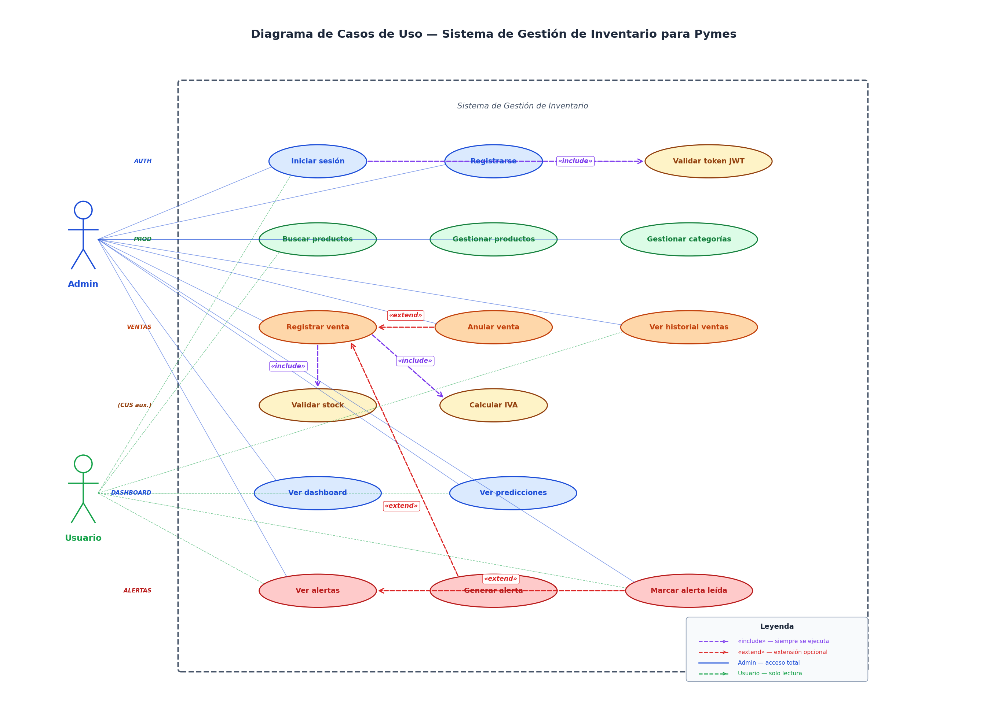
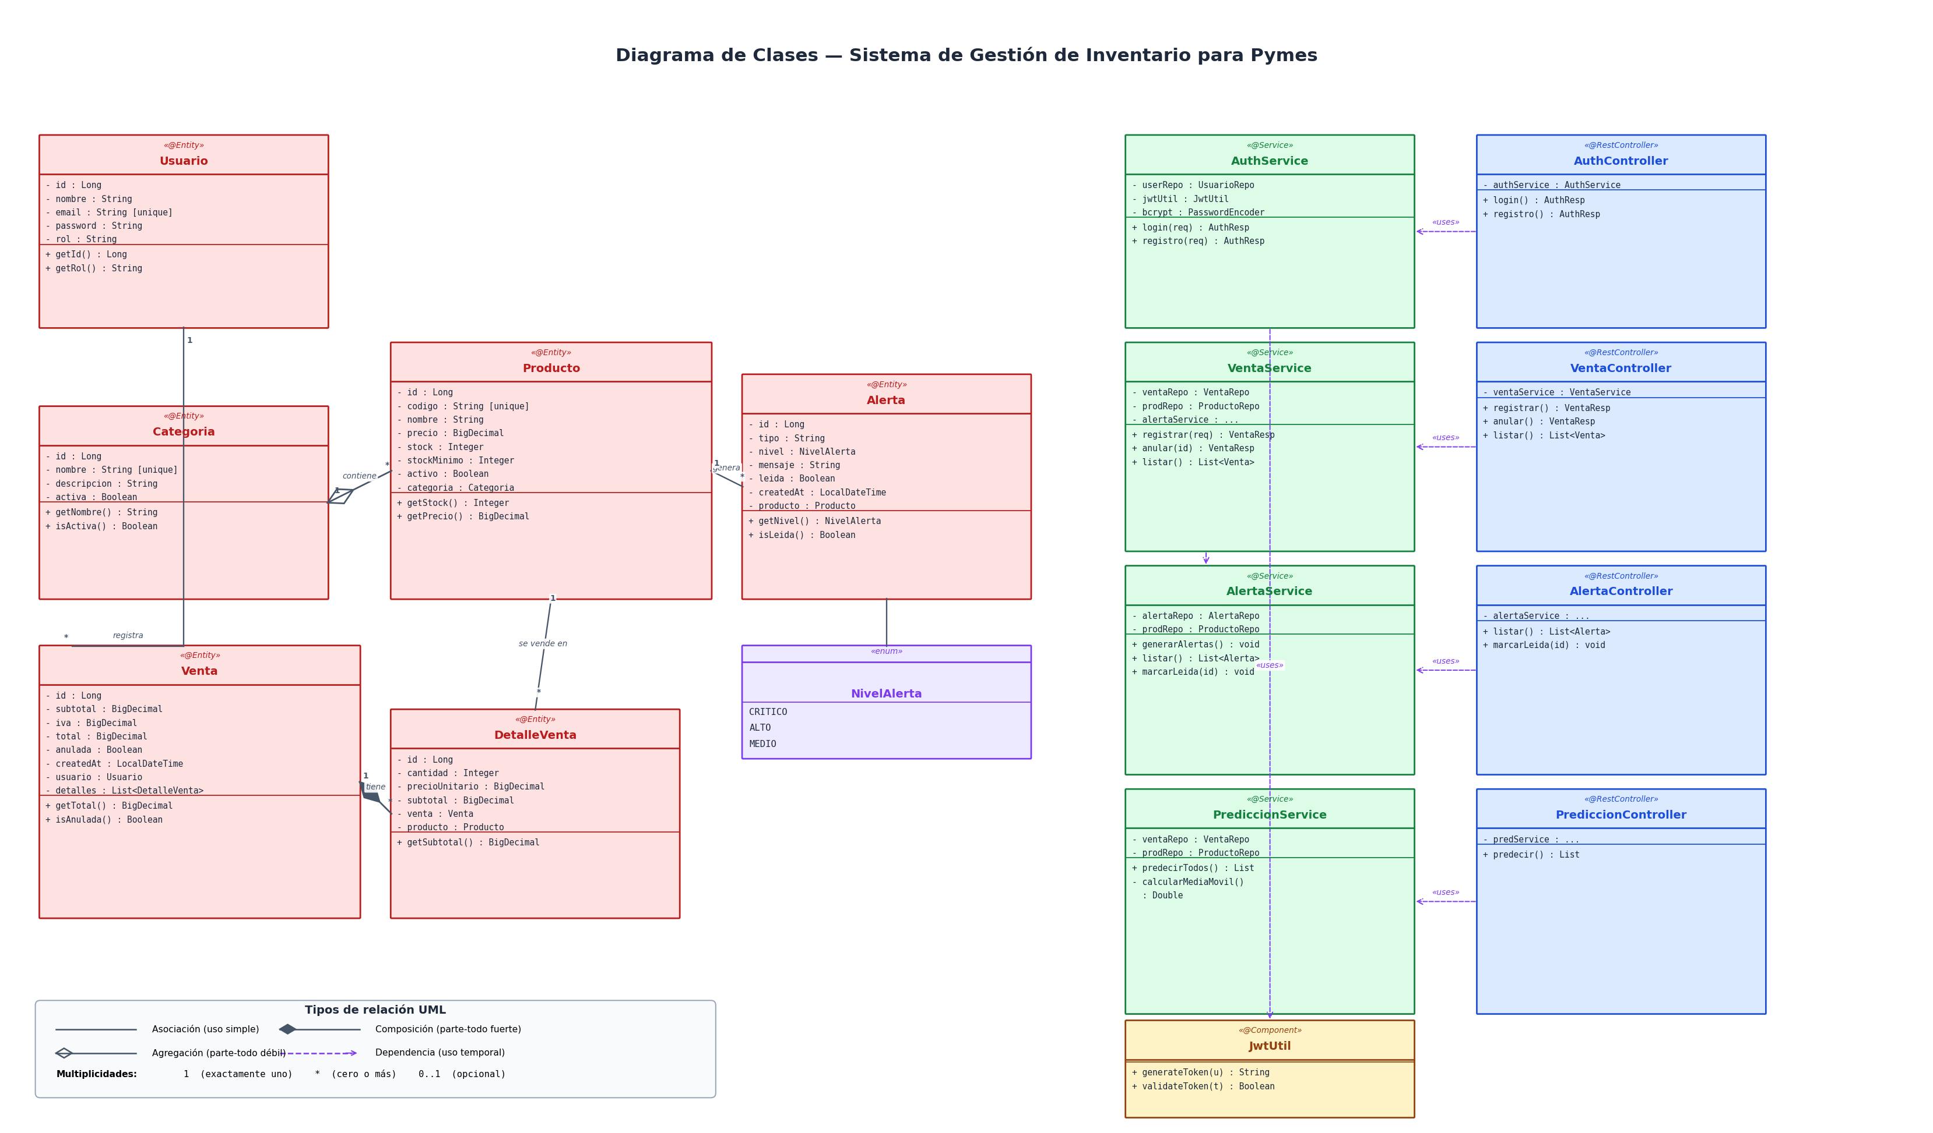
3. Diseño y Desarrollo — Vistas UML
Casos de Uso
Diagrama de Clases
13 casos de uso · 2 actores · relaciones include/extend | 6 entidades JPA con 4 tipos de relación UML
ESCUELA DE INFORMÁTICA Y TELECOMUNICACIONES
Duoc UC

Slide 7
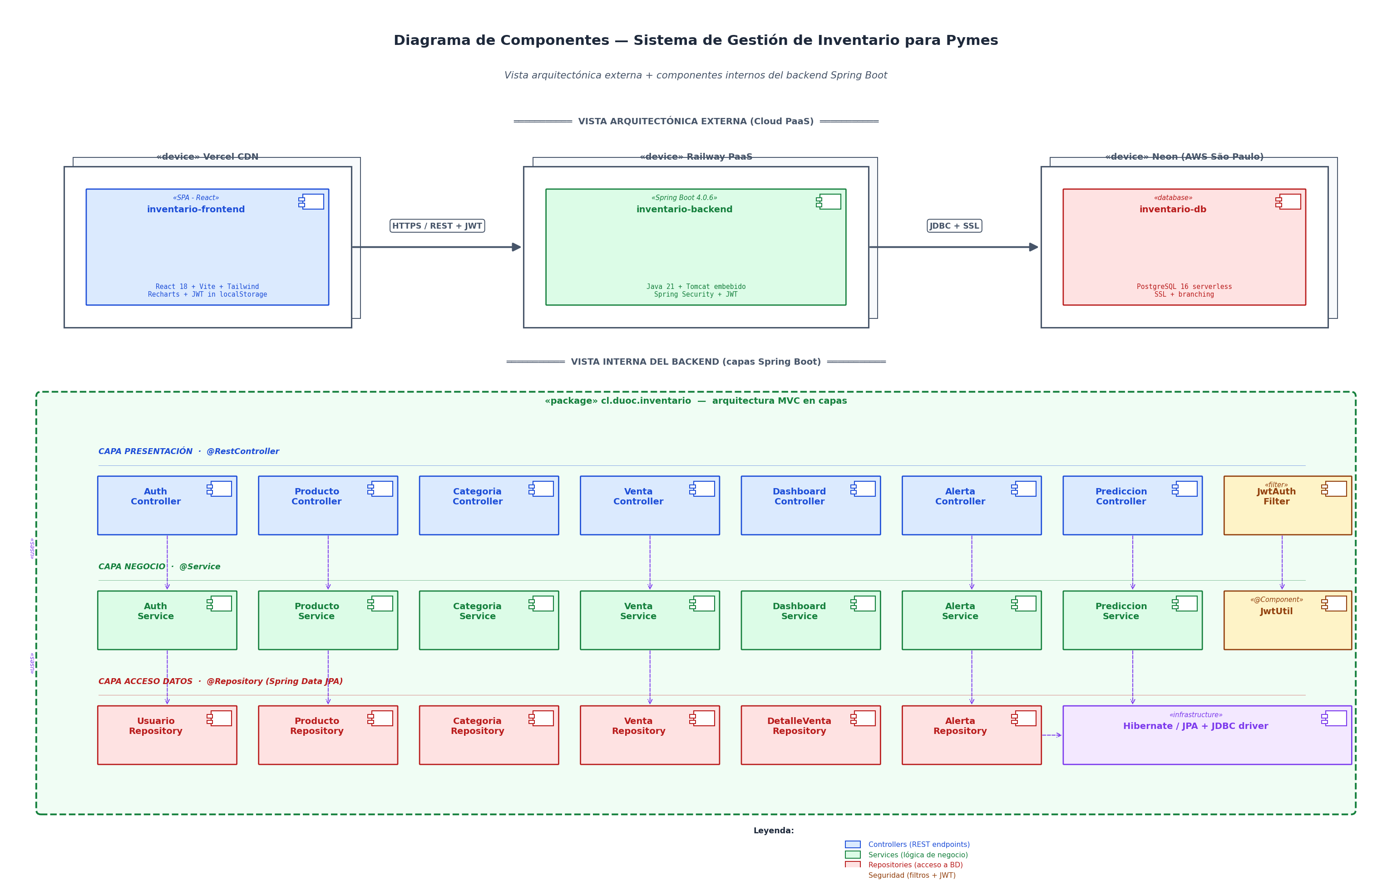
3. Diseño y Desarrollo — Componentes
Fundamentación técnica
Java 21 + Spring Boot
Enterprise robusto, DI, seguridad integrada.
React 18 + Vite
SPA rápida, HMR, bundle optimizado.
PostgreSQL 16
ACID, soporte JSON, open source.
JWT + BCrypt + CORS + SSL
Seguridad estándar en 4 capas.
Vista externa (Vercel↔Railway↔Neon) + interna del backend (3 capas Spring Boot)
ESCUELA DE INFORMÁTICA Y TELECOMUNICACIONES
Duoc UC

Slide 8
4. Infraestructura — Configuración de Entornos
Railway
Neon
Vercel
Backend (PaaS)
Base de datos
Frontend (CDN)
Java 21 + Spring Boot 4.0.6
Auto-deploy desde GitHub
Build con Nixpacks
Variables de entorno seguras
PostgreSQL 16 serverless
AWS São Paulo (sa-east-1)
Conexión SSL obligatoria
Branching para pruebas
Distribución global por CDN
vercel.json con rewrites SPA
Build Vite optimizado
HTTPS automático
Validación y verificación del entorno
GET /actuator/health (status: UP) · SELECT 1 en Neon · fetch() sin errores CORS · Login válido con token JWT en localStorage
ESCUELA DE INFORMÁTICA Y TELECOMUNICACIONES
Duoc UC

Slide 9
4. Infraestructura — Gestión de Datos
Estrategia de respaldo
Protección y privacidad
Neon snapshots diarios (retención 7 días)
pg_dump / pg_restore para volcados manuales
Branching de Neon para pruebas aisladas
Script seed_corregido.sh idempotente
HTTPS/TLS 1.3
Cifrado en tránsito.
AES-256
Cifrado en reposo (Neon).
BCrypt + salt
Hash irreversible de contraseñas.
Rollback en 3 niveles
Mínimo privilegio
Usuario BD sin permisos DDL.
1. Aplicativo: @Transactional revierte fallos
2. Cloud: Railway redeploy versión anterior
3. BD: Neon rollback a snapshot puntual
ESCUELA DE INFORMÁTICA Y TELECOMUNICACIONES
Duoc UC

Slide 10
5. Calidad y Pruebas — Plan
Estándar IEEE 829: ID · Tipo · Módulo · Descripción · Precondición · Datos · Pasos · Esperado · Obtenido · Estado
Pruebas funcionales (FUN)
Pruebas unitarias (UNI)
40 casos ejecutados con Postman + navegador.
14 casos automatizados con JUnit 5 + Mockito.
Distribución por suite
Suite | FUN | UNI | Total
1. Autenticación | 8 | 3 | 11
2. Productos | 8 | 1 | 9
3. Ventas | 8 | 5 | 13
4. Dashboard / Alertas / Predicciones | 8 | 5 | 13
5. Integración Cloud | 8 | 0 | 8
ESCUELA DE INFORMÁTICA Y TELECOMUNICACIONES
Duoc UC

Slide 11
5. Calidad y Pruebas — Resultados
54
53
1
98,1%
casos totales
aprobados (OK)
observado (OBS)
tasa de éxito
Suite | Casos | OK | OBS | % éxito
Autenticación (FUN+UNI) | 11 | 11 | 0 | 100%
Productos (FUN+UNI) | 9 | 9 | 0 | 100%
Ventas (FUN+UNI) | 13 | 13 | 0 | 100%
Dashboard/Alertas/Predicc (FUN+UNI) | 13 | 13 | 0 | 100%
Integración Cloud | 8 | 7 | 1 | 87,5%
TC-054 observado: Railway UTC vs Chile UTC-3/-4 → 3-4h de diferencia visual. Solución: Intl.DateTimeFormat con timeZone America/Santiago.
ESCUELA DE INFORMÁTICA Y TELECOMUNICACIONES
Duoc UC

Slide 12
5. Calidad y Pruebas — Correcciones y Mejoras
Hallazgo | Corrección aplicada | Estándar de calidad
Zona horaria UTC vs Chile | Intl.DateTimeFormat con timeZone America/Santiago | Usabilidad · Precisión
IVA con decimales imprecisos | Migración de double a BigDecimal (HALF_UP, escala 2) | Precisión · Corrección
Latencia inicial de predicciones | Caché localStorage (TTL 10 min) + timeout 180s | Oportunidad
CORS bloqueando frontend | allowedOrigins con dominio Vercel exacto | Seguridad · Integridad
Definition of Done aplicada: código compila y en main · endpoint con al menos 1 caso Postman · servicio crítico con test JUnit+Mockito · UI responsiva · deploy verde · docs actualizadas
ESCUELA DE INFORMÁTICA Y TELECOMUNICACIONES
Duoc UC

Slide 13
6. Cierre y Análisis
Conclusiones — impacto en la problemática
Lecciones aprendidas
El sistema reemplaza Excel/cuaderno con una plataforma web moderna.
18/18 requisitos funcionales cumplidos.
Predicción de demanda transforma decisiones intuitivas en decisiones basadas en datos.
Alertas automáticas eliminan quiebres de stock no detectados.
Costo cero para la pyme durante MVP; escalable a ~30 USD/mes en producción real.
Las pruebas unitarias detectaron bugs invisibles en pruebas manuales (IVA con decimales).
PaaS reduce complejidad y costo para pymes vs administrar servidores.
Zonas horarias: siempre UTC en BD, convertir solo en presentación.
CORS bien configurado desde el inicio ahorra debugging posterior.
Trabajar con UML aporta claridad al diseño y a la comunicación técnica.
Código: github.com/gubynousky/proyecto-titulo · Frontend: inventario-frontend-kappa.vercel.app
ESCUELA DE INFORMÁTICA Y TELECOMUNICACIONES
Duoc UC

